Slide 1
Цифровое образование. ИКТ технологии на уроках английского языка
Подготовила учитель английского языка Голодникова Н.С.

Slide 2
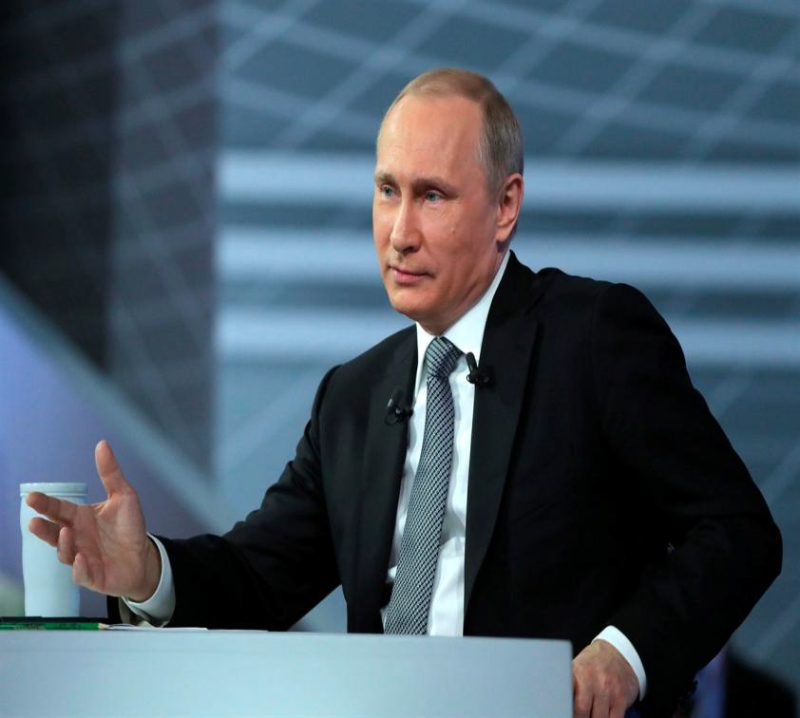
Заседание совета по стратегическому развитию и приоритетным проектам (5 июля 2017 г.)
Цифровая экономика – уклад жизни, новая основа для развития системы государственного управления, экономики, бизнеса, социальной сферы, общества.
Ее формирование – это вопрос национальной безопасности и независимости России, конкурентности отечественных компаний, позиций страны на мировой арене на долгосрочную перспективу, по сути, на
десятилетия вперед.

Slide 3
Цифровая экономика – вызов системе образования
Проблемы системы образования
Решения
Вызовы цифровой экономики
1. Большое разнообразие компетенций
2. Высокая динамика изменений
3. Сотрудничество и открытость
4. Самостоятельность и индивидуализация
5. Креативность
Создавать и внедрять новые подходы к:
1.Непрерывному обновлению компетенций
2.Технологиям обучения
3.Профессиональной ориентации
4.Оценке знаний и компетенций
5.Профессиональному развитию педагогов
6.Информационной безопасности обучающихся
Быстрое устаревание содержания и технологий образования
Отставание темпов развития системы образования
Изолированность системы образования от цифровой экономики
Неготовность большей части педагогического сообщества работать по-новому
Низкая мотивация обучающихся

Slide 4
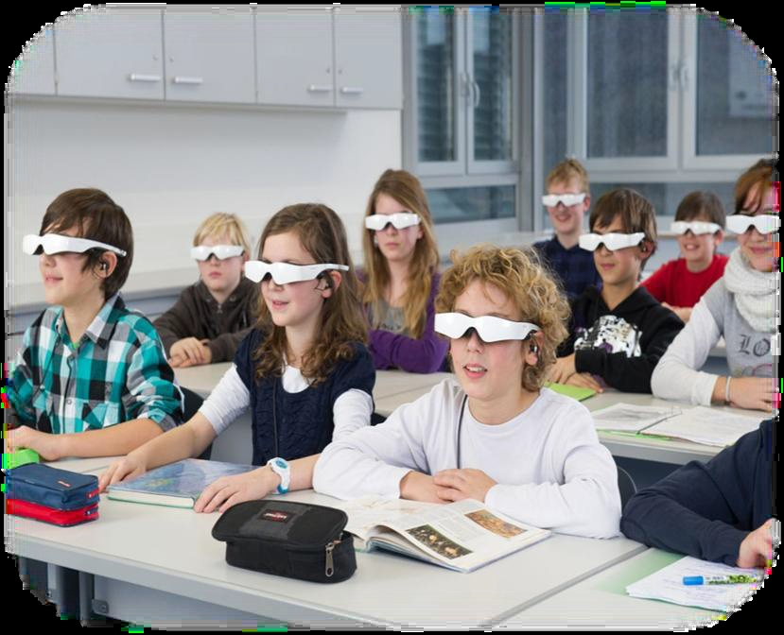
Образовательные технологии
Технологии визуализации – используются в различных формах анализа визуальных данных; основаны на способности мозга быстро обрабатывать визуальную информацию, интуитивно выявлять особенности сложных процессов и явлений, изучать динамические процессы:
•3D моделирование и
прототипирование
•Дополненная реальность
•Виртуальная реальность
•Анализ визуальных данных

Slide 5
Образовательные технологии
Технологии обучения – инструменты и ресурсы, созданные специально для образования, обеспечивающие его доступность и персонализацию:
•Электронная сертификация
•Анализ учебного процесса и поведения
•МОКи
•Мобильное обучение
•Онлайн обучение
•Открытый контент
•Виртуальные и удаленные
лаборатории

Slide 6
Цель:
Исследования состоит в том, чтобы показать эффективность процесса обучения английскому языку при использовании информационно-коммуникационных технологий.

Slide 7
Задачи:
Достижение поставленных целей планируется достигнуть через реализацию следующих задач:
использовать информационные - коммуникационные технологии в учебном процессе;
сформировать у учащихся устойчивый интерес и стремление к самообразованию;
формировать и развивать коммуникативную компетенцию;
направить усилия на создание условий для формирования положительной мотивации к учению;
дать ученикам знания, определяющие их свободный, осмысленный выбор жизненного пути.

Slide 8
Цели применения ИКТ в обучении английскому языку
Я использую ИКТ при:
Обучении фонетике
Грамматике
Лексике
Чтению
Видам анализа текста
Аудированию
Говорению
Переводу

Slide 9
Пути использования компьютера на уроках
Использование различных компьютерных программ (игровых, учебных )
Использование ресурсов сети Интернет
Включение материалов сети в содержание урока
Самостоятельный поиск информации учащимися
Самостоятельное изучение, ликвидация пробелов
Подбор материалов для уроков
Запись звуковой информации

Slide 12
Преимущества использования мультимедийных технологий
Качественное цветное изображение на экране
Легко устранить дефекты при выявлении ошибок в слайдах
Повышение уровня наглядности
Установление межпредметных связей с другими предметами
Организация проектной деятельности учащихся
Повышение производительности урока

Slide 13
Типы ЭОР:
электронный учебник;
электронный справочник;
электронный практикум;
компьютерная тестирующая система;
информационно-поисковые справочные системы;
средства математического и имитационного моделирования;
средства автоматизации профессиональной деятельности;
виртуальные лабораторные практикумы;
сервисные программные средства общего назначения;
комплексные обучающие программы (электронные учебно-методические комплексы).

Slide 14
1. расширяет рамки образовательного процесса,
3. способствует повышению мотивации учащихся в образовательном процессе
2. повышает его практическую направленность
Использование новых информационных технологий
4. способствует развитию интеллектуальных, творческих способностей учащихся
6. способствует созданию условия для их успешной самореализации в будущем.
5. способствует развитию их умений самостоятельно приобретать новые знания

Slide 15
Использование информационных технологий в образовательной деятельности
1. Для поиска литературы, в Internet.
2. Для работы с текстами, используя пакет основных прикладных программ Microsoft Office:MicrosoftWord.
3. Для автоматического перевода текстов.
4. Для хранения и накопления информации(CD-, DVD-диски, Flash-диски);
5. Для общения (Internet, электронная почта, ICQ, Skype, MailAgentи т.д.);
6. Для обработки и воспроизведения графики и звука.

Slide 16
В дидактической системе выделяются четыре типа уроков
уроки рефлексии
уроки «открытия» нового звания;
уроки развивающего контроля
уроки общеметодологической направленности (обобщение, закрепление, систематизация изученного материала)

Slide 17
мультимедийные конспекты-презентации, содержащие краткий текст
основные языковые формулы
схемы
Урок «открытия» нового знания
Видеоролики
рисунки
песни и сайты, описывающие реалии англоязычных стран
Демонстрация последовательности действий на компьютере для выполнения практической части работы
анимация

Slide 18
электронные учебники
Урок закрепления знаний
мультимедийные учебники
обучающие и контролирующие программы

Slide 19
заполнение электронных анкет-тестов
Использование мультфильмов
Урок систематизации и обобщения знаний
работа с англоязычными сайтами
работа с веб- квестами

Slide 20
Урок развивающего контроля
повышает эффективность учебного процесса
компьютерное тестирование
активизирует познавательную деятельность школьников

Slide 21
Проектная деятельность обучающихся
PowerPoint
презентации
брошюры
буклеты
видеофильмы

Slide 22
Подобная перспектива создает сильнейшую мотивацию для их самостоятельной познавательной деятельности в группах или индивидуально
развивает творческие, исследовательские способности обучающихся,
повышает их активность
Проектная деятельность учащихся
способствует приобретению навыков, которые весьма полезны в жизни.
создают условия для самовыражения учащихся

Slide 23
Обучение аудированию
два функциональных вида речевой деятельности:
1) аудирование в процессе непосредственного (диалогического) общения | 2) аудирование связных текстов в условиях опосредованного общения. развития у обучающихся умений дистанционного аудирования, т.е. восприятия и понимания аудиотекстов в условиях опосредованного общения.

Slide 24
экстра-связь с главным действующим лицом статьи вовлеченности всего класса в сочетании с дифференциацией заданий
высказать свое мнение относительно прочитанного и лично побеседовать с автором определенной статьи
позволит учащимся окунуться в гущу мировых событий
онлайновая газета
учащиеся получают доступ к информации «из первых рук»,
пополнять словарный запас

Slide 25
Обучение письму
электронная переписка имеет свои преимущества по сравнению с бумажной:
она
быстрее,
удобнее,
дешевле.

Slide 26
Обучение говорению
Для подготовки к высказыванию на уроке использую
Интернет-ресурсы, которые помогают составить информативное сообщение, полный ответ по заданной теме ( например, сообщения по теме «Английские праздники», «Великобритания» « Австралия и Новая Зеландия»).
Высказывания (монологические, диалогические) с опорой на информацию, взятую из сети, отличаются более полным ответом и повышенным интересом учащихся к теме.

Slide 27
мультимедийные презентации
викторины по страноведению
защита рефератов
тестирующие программы
создание видеороликов
тестовые программ

Slide 28
Заключение Применение компьютерных образовательных программ на уроках английского языка
повышает эффективность решения коммуникативных задач,
развивает разные виды речевой деятельности учащихся,
формирует устойчивую мотивацию иноязычной деятельности учащихся на уроке
даёт возможность достичь стабильных положительных результатов
позволяет мне вести преподавание в разноуровневых классах: общеобразовательных, с углубленным изучением отдельных предметов
достигать хорошего результата.

